Slide 1
SUHF:s logotype
Umeå universitet – ett exempel på hur arbetet med hot och våld kan göras till en del i det systematiska arbetsmiljöarbetet
2024-10-09

Slide 2
SUHF:s logotype
Välkommen och inledning
Arrangeras av: SUHFs expertgrupp för arbetsgivarfrågor
Notes:
- Välkomna!
- Arrangeras av SUHFs expertgrupp för arbetsgivarfrågor
- 1 timme och 45 minuter inklusive paus
- ställ gärna frågor i chatten

Slide 3
SUHF:s logotype, i mindre format.
Medlemmar
Maria Knutson Wedel, rektor, SLU, ordförande
Anders Söderholm, rektor, KTH, vice ordförande
Ingrid Ganrot, HR-chef, Karlstads universitet, verkställande ledamot
Malin Broberg, rektor, Göteborgs universitet
Håkan Pihl, rektor, Högskolan Kristianstad
Karin Dahlman-Wright, specialist, Karolinska institutet
Lars Nordlander, personalchef, Umeå universitet
AnnaSara Svantesson, HR-strateg, Uppsala universitet
Susanne Kristensson, universitetsdirektör, Lunds universitet
Marita Hilliges, generalsekreterare, SUHF

Slide 4
SUHF:s logotype, i mindre format.
Uppdrag:
säkerställa informationsutbyte mellan ledamöterna i Arbetsgivarverkets olika organ
identifiera vilka frågor som är mest angelägna att diskutera inom lärosätena för eventuellt gemensamt agerande
föra dialog med externa aktörer inom ansvarsområdet och bevaka relevanta utredningar
initiera diskussioner och driva arbetsgivarfrågor som centrala för sektorn
överväga för sektorn gemensamma rekommendationer eller vägledningar när så är lämpligt
förbereda svar på remisser eller andra underlag som styrelsen behöver
anordna tillfällen för informationsspridning, erfarenhetsutbyte och gemensamt arbete i de former som är lämpliga för respektive fråga

Slide 5
SUHF:s logotype
SUHF:s Workshopserie om Hot, Hat och Trakasserier, del II
Umeå universitet – ett exempel på hur arbetet med hot och våld kan göras till en del i det systematiska arbetsmiljöarbetet
2024-10-09

Slide 6
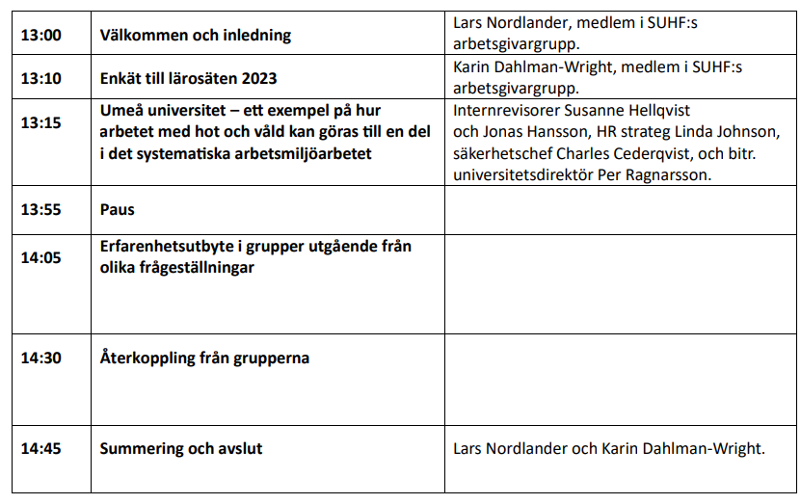
SUHF:s logotype, i mindre format.
Agenda
Notes:
- SUHF har under flera år arbetat med frågan om hat och hot mot högskolans personal. I oktober 2023 genomförde SUHF ett symposium med titeln "Ett öppet samtal om hat och hot". För att fortsätta samtalet, hålla frågan vid liv och möjliggöra erfarenhetsutbyte har vi anordnat denna digital workshop, där syftet är erfarenhetsutbyte och lärande mellan olika nyckelfunktioner, inom och mellan lärosätena.

Slide 7
SUHF:s logotype, i mindre format.
Enkät till lärosäten 2023
I uppföljningen av vårt gemensamma uttalande mot hat och hot vill SUHF följa upp med en exempelsamling kring vad som görs på våra lärosäten, så att den sista punkten i uttalandet kan fyllas med konkret innehåll:
”Vi inför bredare stödåtgärder vad gäller förebyggande arbete och stöd efter att medarbetare utsatts för hot eller trakasserier”.
Expertgruppen för arbetsgivarfrågor vill därför gärna be er om en kortfattad redogörelse med exempel på åtgärder ni vidtagit eller avser att vidta.
29 svar

Slide 8
SUHF:s logotype, i mindre format.
Lärosätena tar fram fakta
Medarbetarundersökningar
Studentundersökningar
Enkätundersökning
Workshops för att få en mer grundad uppfattning i vilka situationer medarbetare råkar illa ut
Internrevisionen

Slide 9
SUHF:s logotype, i mindre format.
Förebygga
Det systematiska arbetsmiljöarbetet
Kunskapshöjande
Insatser måste anpassas efter målgrupp
Stöd när något händer
Många funktioner involverade

Slide 10
SUHF:s logotype, i mindre format.
Erfarenhetsutbyte i grupper utgående från olika frågeställningar
Arbetar ni systematiskt mot Hat och Hot vid lärosätet?
Hur ser ni på internrevisionens roll i arbetet med det systematiska arbetsmiljöarbetet?
Har ni erfarenhet av liknande systematiskt arbete vid ert lärosäte?
Kan ni se tillämpningar av det som presenterats vid ert lärosäte?
Har ni något ytterligare som kompletterar, eller andra insatser än, det som presenterats?
Finns intresse från lärosätet att ta del av den förebyggande utbildning som UmU tagit fram för
Har önskemål om ytterligare seminarier.
Utse en person som ser till att alla får komma till tals och håller koll på tiden
Utse en person som sammanfattar punkter
Återsamling 14.30

Slide 11
SUHF:s logotype, i mindre format.
Återkoppling från grupperna

Slide 12
SUHF:s logotype, i mindre format.
Summering och avslut

Slide 13
SUHF:s logotype, i mindre format.
Utvärderingsfrågor
Hur upplevde du denna form av workshop för erfarenhetsutbyte mellan lärosäten?
Vad skulle du vilja se mer av i framtida workshops om hot, hat och trakasserier?
Ser du någon annan arbetsgivarfråga som kan belysas med en liknande workshop?
Notes:
Länk till padlet

Slide 14
SUHF:s logotype
Tack för idag!

